Slide 1
ประเด็นท้าทายต่อ
ชีวิตและพันธกิจแห่ง
การประกาศข่าวดีใหม่

Slide 2
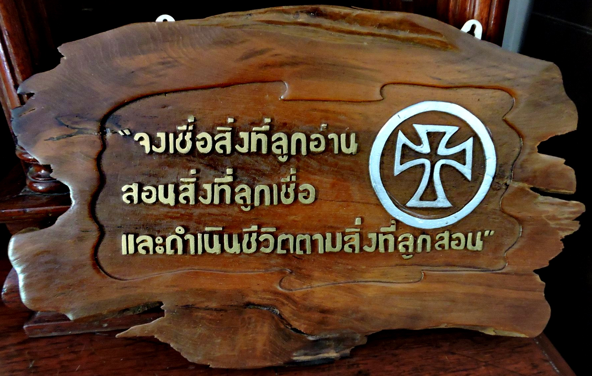

Slide 3
อ่านอะไร ?
องค์พระเยซูเจ้า : จากพระวรสาร
- คำเทศน์สอน
- แบบอย่าง การกระทำ

Slide 4
อ่านอย่างไร ?
ด้วยใจ ด้วยชีวิต : การรำพึง ไตร่ตรอง (สัมผัส)
- รู้จัก รัก เสื่อมใส ศรัทธา
- เป็นหนึ่งเดียวกับพระองค์

Slide 5
สอนอะไร ?
องค์พระเยซู : ข่าวดี
- ทันสมัย ใหม่เสมอ

Slide 6
สอนอย่างไร ?
ด้วยชีวิต : ขาดไม่ได้ (เหมือนพระเยซูเจ้า)
- ด้วยคำเทศน์สอน
- ด้วยการกระทำ แบบอย่าง

Slide 7
ปฏิบัติตามสิ่งที่สอน
การเจริญชีวิตสอดคล้องกับคำสอน
จะเกิดผลมากมาย

Slide 8
อุปสรรคที่เข้ามาทำให้การทำพันธกิจไม่ราบรื่น
คือ โลกียะนิยม (Secularism)
วัตถุนิยม
บริโภคนิยม
อัตตานิยม

Slide 9
โลกียะนิยม ทำให้เกิด...
ความหลงใหล ใน...
- ข้าวของเงินทอง ทรัพย์สิน
- บุคคล
- ชื่อเสียงเกียรติยศ
* สิ่งเหล่านี้เราทราบและยอมรับกันทุกคนว่ามีอยู่จริงในชีวิตของเรา

Slide 10
ความท้าทายต่อชีวิตและพันธกิจของเราคือ
*ทำอย่างไร ไม่ให้ตกอยู่ในวังวนของโลกียะนิยม?
คำตอบ คือ
“การกลับใจที่แท้จริง”

Slide 11

การกลับใจ

Slide 12

ความหมาย
การกลับใจ (Conversion)
รากศัพท์ในภาษากรีก หมายถึง “คิดใหม่”
โดย - คิดถึงการดำเนินชีวิตประจำวันของตนเอง
- ยอมให้พระเจ้าเข้ามามีส่วนสำคัญในชีวิตของเรา
- ไม่ตัดสินใจปล่อยตามกระแสสังคม
เกิด จิตสำนึก ที่จะเปลี่ยนแปลงชีวิตของตนจริงๆ

Slide 13
เมื่อคิดใหม่เช่นนี้แล้ว การกลับใจ จึงหมายถึง
- ไม่ดำเนินชีวิตเหมือนคนทั่วไป (ที่ผ่านไปวัน ๆ )
- ไม่ปฏิบัติตามคนส่วนใหญ่ (ที่กระทำผิด)
- ไม่คิดเข้าข้างตนเองในกิจการที่น่าสงสัย กำกวม
ต่อความไม่ถูกต้อง เพียงเพราะคนส่วนใหญ่เขาทำกัน
- มองชีวิตของตนเองด้วยสายพระเนตรของพระเจ้า
(พึ่งพาพระเจ้า)

Slide 14
- มุมานะทำความดี แม้จะยากลำบาก
- ไม่ปล่อยตัวตามเรื่องส่วนใหญ่ที่ไม่ยุติธรรม
แต่ยึดติดความถูกต้องของพระเจ้า
สรุป กลับใจ คือ • ดำเนินชีวิตในรูปแบบใหม่
• ฟื้นฟูชีวิตใหม่
• ออกแรง, กล้าหาญ, อดทน, พยายาม

Slide 15
ลักษณะของ การกลับใจ
- มิใช่เพียงได้ชื่อว่า “คนดี” มีศีลธรรม (moralism) เท่านั้น
- เป็นหนึ่งเดียวกับพระเยซูเจ้า
(เป็นคนดีเพราะพลังจากพระเจ้า)
- ออกจากตนเอง • เลิกคิดว่าตนเองเก่ง, ดีกว่าคนอื่น
• ยอมรับในข้อบกพร่องของตนเอง
• เห็นความสำคัญของคนอื่น

Slide 16
- มีความเชื่อ วางใจ ในความรักของพระเป็นเจ้า
- เป็นเรื่องส่วนตัว เป็นท่าทีของตนเอง
• ไม่ทำตามคนอื่น
• ไม่ต้องการให้คนอื่นทำตาม
• แต่ละคนรับผิดชอบการกระทำของตน

Slide 17
- เป็นเรื่องที่ต้องสัมพันธ์กับคนอื่นด้วย
• เพราะเราอยู่ร่วมกันเป็นสังคม
• การเปลี่ยนแปลงท่าที ความคิดของเราย่อมเป็นที่รับรู้
• เวลาเดียวกันเราต้องรับรู้ท่าทีความคิดของผู้อื่นด้วย

Slide 18
ในที่สุด การกลับใจ จึง
• เป็นเรื่องของชุมชนแห่งชีวิต
• เป็นการประกาศข่าวดีด้วยชีวิต มิใช่เพียงแต่คำพูด
• เป็นการเจริญชีวิตแบบใหม่ ด้วยการ
“ออกจากตนเองเดินทางไปหาพระบิดาเจ้าพร้อมกับ
เพื่อนพี่น้องโดยมีองค์พระเยซูคริสตเจ้าเป็นผู้นำทาง”

Slide 19
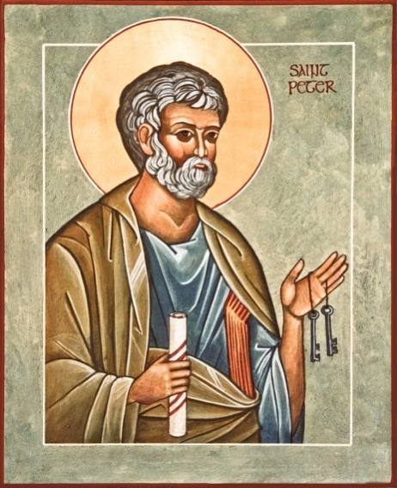
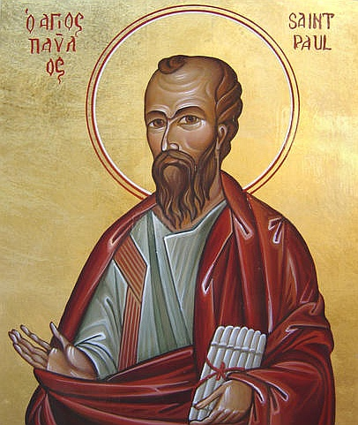
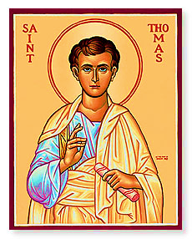
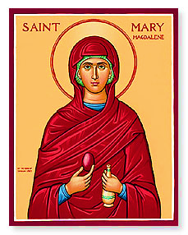
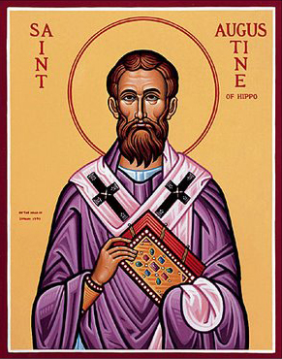
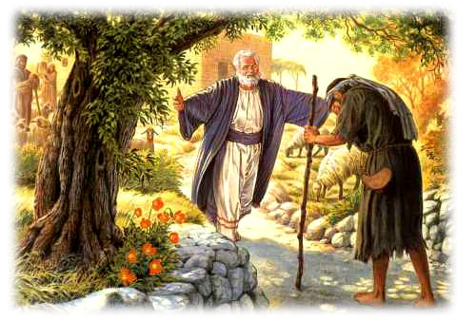
ตัวอย่างของผู้กลับใจอย่างแท้จริง
นักบุญเปโตร
นักบุญเปาโล
นักบุญโทมัส
นักบุญมารีอามักดาเลนา
นักบุญออกัสติน
ลูกล้างผลาญ
ฯลฯ

Slide 20


